Slide 1
Wprowadzenie, Fundamenty projektów informatycznych, cykl życia produktu, projektu i oprogramowania
Filip Hałys
Geoinformatyka
Rok akademicki: 2025/2026
Rok: V Semestr: X
ZAJĘCIA NUMER I

Slide 2
1. Czym jest projekt informatyczny i czym różni się od produktu informatycznego?
ZAJĘCIA I

Slide 3
PROJEKT INFORMATYCZNY
PRODUKT INFORMATYCZNY
Tymczasowe przedsięwzięcie mające stworzyć określone rozwiązanie IT.
Projekt to proces tworzenia czegoś nowego, np. aplikacji mobilnej.
Przykład: tworzenie aplikacja bankowej
Gotowe oprogramowanie lub system używany przez użytkowników.
Produkt to efekt końcowy, np. gotowa aplikacja.
Przykład: działająca aplikacja bankowa dostępna w App Store
https://www.visual-paradigm.com/guide/project-management/what-is-project-management/

Slide 4
2. Jakie są podstawowe cechy projektu (czasowość, unikalność, ograniczenia)?
ZAJĘCIA I

Slide 5
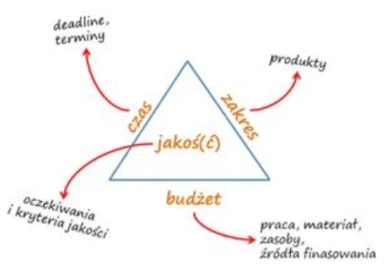
Na projekt informatyczny składają się 3 cechy stanowiące “trójkąt” jego zarządzaniem
CZASOWOŚĆ – punktualność
UNIKALNOŚĆ – tworzy coś nowego
OGRANICZENIA – czas, budżet, zasoby
“Projekt informatyczny polega na stworzeniu produktu [unikalność] w określonym czasie [czasowość] wykorzystując dostępne zasoby [ograniczenia]”
https://www.linkedin.com/posts/krzysztof-g%C5%82usi%C5%84ski-4056b28b_triada-zarz%C4%85dzania-projektami-czyli-jak-activity-7226939995868020736-TJas/?originalSubdomain=pl

Slide 6
3. Czym różni się cykl życia projektu od cyklu życia produktu?
ZAJĘCIA I

Slide 7
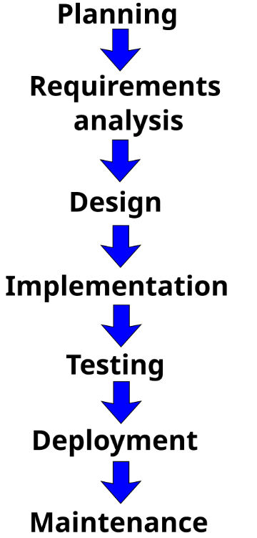
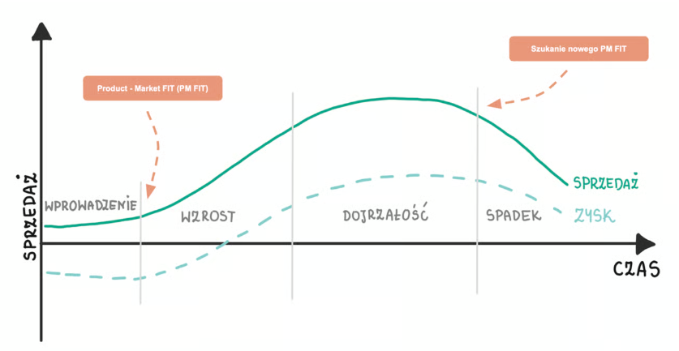
Cykl życia
Produktu
Jest to czas istnienia produktu na rynku.
Przykład: wieloletnie utrzymanie systemu bankowego
Projektu
Jest to okres od rozpoczęcia projektu do jego zakończenia.
Przykład: stworzenie systemu bankowego w półtorej roku
https://en.wikipedia.org/wiki/Systems_development_life_cycle
https://www.productacademy.pl/p/cykl-zycia-produktu

Slide 8
4. Jak wygląda klasyczny cykl życia oprogramowania (SDLC)?
ZAJĘCIA I

Slide 9
SDLC opisuje proces tworzenia systemu od pomysłu aż po jego wycofanie z użycia.
Typowe fazy wchodzące
w skład SDLC to:
1. ANALIA WYMAGAŃ
2. PROJEKTOWANIE SYSTEMU
3. IMPLEMENTACJA - TWORZENIE
4. TESTOWANIE
5. WDROŻENIE
* 6. UTRZYMANIE
https://en.wikipedia.org/wiki/Systems_development_life_cycle

Slide 10
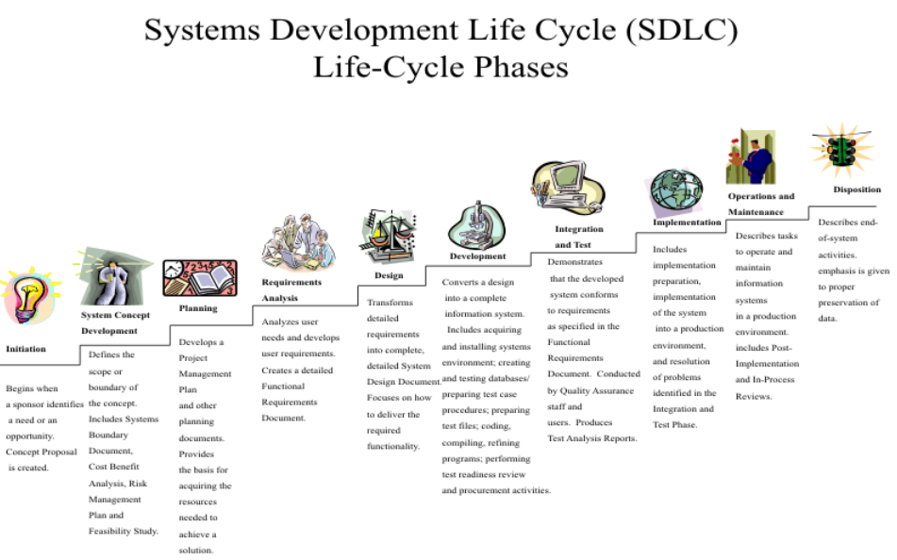
Istnieją również bardziej szczegółowe opisy życia oprogramowania (SDLC)
https://upload.wikimedia.org/wikipedia/commons/6/66/Systems_Development_Life_Cycle.gif

Slide 11
5. Jakie są główne fazy projektu IT
i jakie decyzje zapadają
w każdej z nich?
ZAJĘCIA I

Slide 12
Inicjacja
Jakie są główne cele projektu
Kto jest grupą docelową rozwiązania
Czy dysponujemy odpowiednimi specjalistami
Czy jest to legalne przedsięwzięcie
Jakie problemy możemy spotkać po drodze

Slide 13
Planowanie
W jakiej metodyce będziemy pracować
Jaki budżet jest niezbędny do realizacji projektu
Jakie technologie będziemy wykorzystywać
Jaki jest deadline
Ile osób będzie pracowało nad projektem

Slide 14
Realizacja
Czy potrzebne jest wsparcie finansowe
Czy aktualna metodyka się sprawdza
Czy zasób osób jest wystarczający
Czy zmieniły się wymagania
Czy potrzebujemy przesunąć termin deadline’u

Slide 15
Wdrożenie &
Monitoring
Czy process tworzenia przebiegł pomyślnie
Jakie błędy popełniono
Czy produkt jest gotowy do wdrożenia
Czy Liczba użytkowników systemu wzrasta/maleje
Czy potrzebna jest aktualizacja systemu

Slide 16
6. Jakie artefakty powstają w kolejnych fazach życia projektu?
ZAJĘCIA I

Slide 17
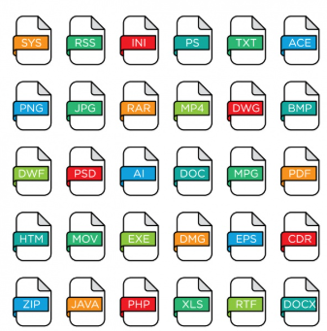
ARTEFAKTY
Są to elementy projektu, takie jak: kod źródłowy, dokumentacja, modele, pliki testowe czy pliki konfiguracyjne powstałe podczas jego implementacji
Przykłady artefaktów dla każdej z faz:
Analiza wymagań – dokument word z wymaganiami otrzymany od interesariusza
Projektowanie – document excel dotyczący niezbędnych zasobów do realizacji projektu
Implementacja – pliki z rozszerzeniem .py implementujące jedną z funkcjonalności gotowego rozwiązania
Testowanie – zapis ze spotkania z zespołem testerów odnośnie wadliwych lub niedziałających części rozwiązania
Wdrożenie – mail od CEO ze zgodą na umieszczenie rozwiązania w domenie publicznej
Utrzymanie – raporty PDF z podsumowaniem wydajności rozwiązania
https://www.geeksforgeeks.org/software-engineering/software-development-life-cycle-sdlc/

Slide 18
7. Jak zmienia się odpowiedzialność zespołu
w cyklu życia produktu?
ZAJĘCIA I

Slide 19
Zespół musi stale dostosowywać swoje działania do aktualnego etapu życia produktu.
1
W początkowej fazie najważniejszą rolę odgrywają analitycy i architekci systemów, którzy definiują wymagania i projekt rozwiązania.
2
Podczas implementacji główną rolę pełnią programiści odpowiedzialni za tworzenie kodu aplikacji.
3
Następnie testerzy sprawdzają, czy system działa poprawnie i czy spełnia wszystkie wymagania.
4
Po wdrożeniu produktu pojawia się faza utrzymania. Wtedy zespół skupia się głównie na naprawianiu błędów, aktualizacjach bezpieczeństwa oraz rozwijaniu nowych funkcji.
W praktyce oznacza to, że zespół musi stale dostosowywać swoje działania do aktualnego etapu życia produktu.
https://www.atlassian.com/software-development

Slide 20
8. Jakie są różnice między podejściem sekwencyjnym a iteracyjnym w cyklu życia?
ZAJĘCIA I

Slide 21
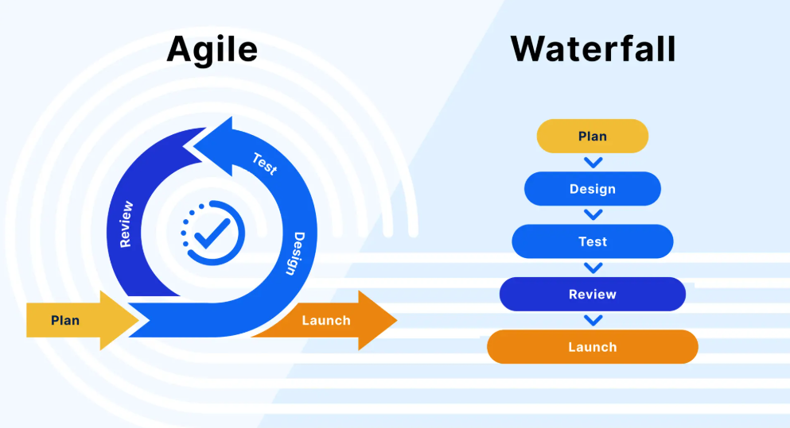

Slide 22
AGILE
WATERFALL
W podejściu iteracyjnym projekt rozwijany jest stopniowo w wielu krótkich cyklach pracy. Każdy cykl (np. sprint w Scrumie) dostarcza część funkcjonalności systemu.
W podejściu sekwencyjnym projekt przebiega w określonej kolejności. Najpierw analiza, potem projekt, następnie programowanie i testy. Każdy etap musi zostać zakończony przed rozpoczęciem kolejnego.
praca w krótkich cyklach
szybkie dostarczanie funkcji
łatwiejsze wprowadzanie zmian
fazy realizowane po kolei
plan ustalony na początku
trudne zmiany w projekcie
https://www.easyredmine.com/news/waterfall-vs-agile-what-is-the-best-approach-for-a-software-development-project

Slide 23
9. Jak zarządzać przejściem projektu w fazę utrzymania produktu?
ZAJĘCIA I

Slide 24




Do przejścia
w ostatnią fazę, czyli utrzymanie produktu warto wziąć pod uwagę cztery kwestie
Wyznaczenie zespołu utrzymania
przygotowanie planu aktualizacji
wdrożenie systemu monitoringu
Przygotowanie dokumentacji technicznej
https://www.evertop.pl/utrzymanie-systemow-it-czy-jest-potrzebne-i-dlaczego-tak/

Slide 25
10. Jak zoptymalizować cykl życia produktu IT w warunkach szybkich zmian rynkowych?
ZAJĘCIA I

Slide 26
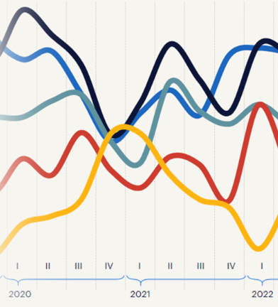
Szybkie zmiany rynkowe
Współczesny rynek technologiczny zmienia się bardzo szybko. Firmy muszą więc dostarczać nowe funkcje oprogramowania w krótkim czasie.
Świat IT dysponuje kilkoma gotowymi rozwiązaniami…

Slide 27
1
2
3
Agile
DevOps
CI/CD
Podejście Agile pozwala zespołom pracować w krótkich iteracjach i szybko reagować na zmieniające się wymagania.
DevOps łączy zespoły programistów i administratorów, dzięki czemu proces wdrażania nowych wersji systemu jest szybszy i bardziej automatyczny.
Dodatkowo stosuje się narzędzia CI/CD, które automatyzują proces budowania, testowania i wdrażania oprogramowania.
https://blog.it-leaders.pl/czym-jest-ci-cd-wprowadzenie-do-ci-cd-dla-poczatkujacych/ https://www.atlassian.com/devops

Slide 28
11. Jak PMBOK 7 definiuje różnicę między projektem a produktem?
ZAJĘCIA I

Slide 29
Project Management Body of Knowledge
Według definicji PMBOK:
projekt jest działaniem tymczasowym, które prowadzi do powstania czegoś nowego.
Tym czymś może być produkt, usługa lub określony wynik.
Produkt jest więc efektem projektu i może być wykorzystywany przez użytkowników przez długi czas po zakończeniu projektu.
to jeden z najważniejszych standardów zarządzania projektami na świecie.

Slide 30
12. Czym jest System Dostarczania Wartości
(Value Delivery System)
i jakie komponenty go tworzą?
ZAJĘCIA I

Slide 31
Value Delivery System
To koncepcja opisująca wszystkie działania organizacji, które prowadzą do tworzenia wartości dla klientów lub użytkowników.
Elementy systemu:
1
Strategia firmy
2
Projekty, programy, produkty, usługi
3
Operacje biznesowe
https://www.pmi.org/-/media/pmi/documents/public/pdf/pmbok-standards/value-delivery-system-explainer.pdf

Slide 32
13. Na czym polega różnica między „produktem” (output)
a „wynikiem/korzyścią” (outcome)?
ZAJĘCIA I

Slide 33
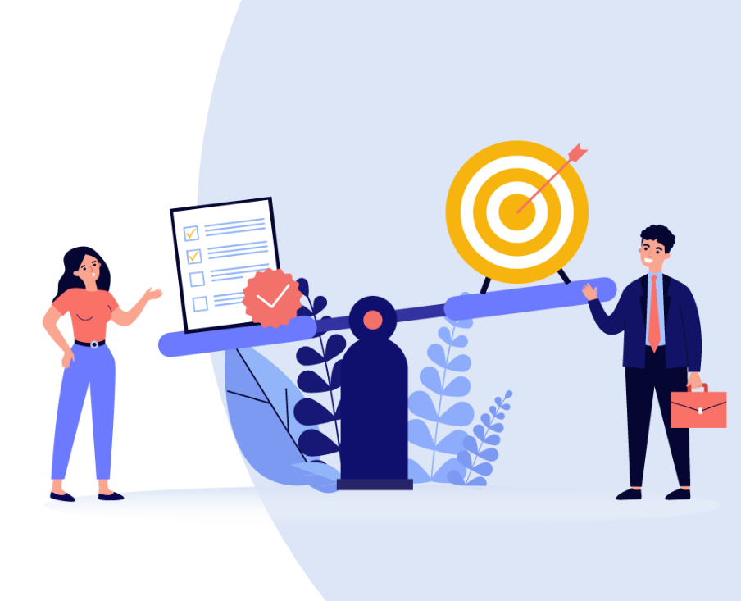
Output vs Outcome
Output to konkretny produkt powstały w wyniku projektu. Może to być np. aplikacja mobilna, system informatyczny lub nowa funkcja
w programie.
Outcome to natomiast efekt biznesowy lub społeczny wynikający z używania tego produktu. Może to być zwiększenie sprzedaży, oszczędność czasu pracy lub poprawa jakości usług.
https://www.prodpad.com/blog/output-vs-outcome/

Slide 34
14. Jakie są fazy typowego cyklu życia projektu informatycznego (np. od wykonalności do zamknięcia)?
ZAJĘCIA I

Slide 35
Studium wykonalności polega na sprawdzeniu czy projekt jest możliwy do zrealizowania oraz czy jest opłacalny.
Jest to process często poprzedzający jakiekolwiek działania I prace nad projektem
https://en.wikipedia.org/wiki/Systems_development_life_cycle

Slide 36
15. Czym charakteryzuje się podejście predykcyjne (waterfall) w kontekście zakresu
i harmonogramu?
ZAJĘCIA I

Slide 37

Podejście predykcyjne
Zakłada, że większość wymagań projektu można określić już na początku. Na tej podstawie tworzony jest szczegółowy plan realizacji projektu. Każdy etap projektu musi zostać zakończony przed rozpoczęciem kolejnego. Taki model dobrze sprawdza się w projektach o stabilnych wymaganiach, np. w projektach infrastrukturalnych.
Jednak w projektach informatycznych, gdzie wymagania często się zmieniają, model ten bywa mniej elastyczny.
https://www.easyredmine.com/news/waterfall-vs-agile-what-is-the-best-approach-for-a-software-development-project

Slide 38
16. Jakie są poziomy planowania
w tzw. „agile onion”?
ZAJĘCIA I

Slide 39
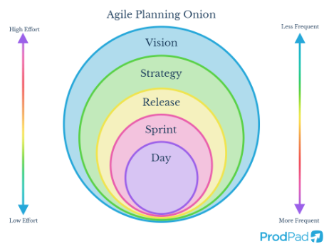
Warstwy planowania
“agile onion”
Wizja i strategia
Strategia
Plan wydań
Plan sprintów
Codzienne zadania zespołu
https://www.prodpad.com/blog/agile-planning-onion/

Slide 40
Model Agile Onion pokazuje, że planowanie w projektach zwinnych odbywa się na różnych poziomach szczegółowości.
Agile onion
Na zewnętrznych warstwach znajdują się długoterminowe cele biznesowe oraz wizja produktu. W miarę zbliżania się do centrum modelu planowanie staje się coraz bardziej szczegółowe.
Najbardziej szczegółowe planowanie dotyczy codziennej pracy zespołu programistycznego.

Slide 41
17. W jaki sposób cykl życia produktu wykracza poza ramy czasowe pojedynczego projektu?
ZAJĘCIA I

Slide 42
Produkt przechodzi
przez etapy:
1 wprowadzanie & rozwój
2 wzrost
3 dojrzałość
4 spadek
Projekt jest tylko jednym z etapów powstawania produktu. Po jego zakończeniu produkt może funkcjonować na rynku przez wiele lat.
W tym czasie przechodzi różne etapy rozwoju – od wprowadzenia na rynek, przez okres wzrostu popularności, aż do momentu spadku zainteresowania.Dlatego organizacje często realizują wiele projektów związanych z jednym produktem, aby go rozwijać i dostosowywać do potrzeb użytkowników.

Slide 43
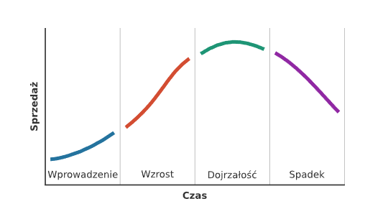
Produkt przechodzi
przez etapy:
1 wprowadzanie & rozwój
2 wzrost
3 dojrzałość
4 spadek
https://openstax.org/books/marketing-podstawy/pages/9-3-przebieg-cyklu-zycia-produktu

Slide 44
18. Czym jest „kadencja” (cadence) w procesie wytwórczym?
ZAJĘCIA I

Slide 45
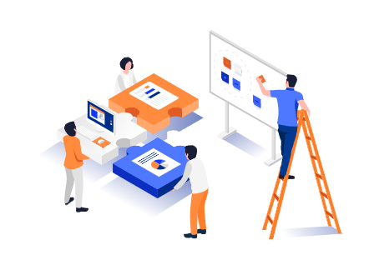
Kadencja
to regularny rytm pracy zespołu projektowego.
Przykłady:
sprint co 2 tygodnie
spotkania zespołu codziennie
nowe wydanie systemu co miesiąc
Kadencja pozwala zespołom pracować w przewidywalny sposób. Regularne cykle pracy ułatwiają planowanie oraz kontrolowanie postępu projektu.
W metodach zwinnych kadencja jest bardzo ważna, ponieważ pozwala regularnie dostarczać nowe funkcje produktu i zbierać opinie użytkowników.
https://winntbg.bg.agh.edu.pl/rozprawy2/11577/full11577.pdf

Slide 46
19. Jakie są trzy główne podejścia rozwojowe wymieniane
w nowoczesnych standardach?
ZAJĘCIA I

Slide 47
3 RODZAJE PODEJŚĆ
1
2
3
Predykcyjne
Iteracyjne, inkrementalne
Adaptacyjne,
agile
Podejście predykcyjne polega na szczegółowym planowaniu projektu od początku do końca.
Podejście iteracyjne polega na stopniowym rozwijaniu systemu w kolejnych wersjach.
Podejście adaptacyjne (Agile) zakłada, że wymagania mogą się zmieniać, dlatego projekt jest rozwijany w krótkich iteracjach z dużą elastycznością.
https://procognita.pl/trzy-podejscia-do-tworzenia-produktow-414/

Slide 48
CIEKAWOSTKA
Oczywiście, zdarza się, że podczas realizacji projektu podejścia te się miesza. Wykorzystuje się odpowiednie elementy z każdego z tych podejść, które akurat pasują do potrzeb i wymagań. Podejście łączące różne inne podejścia określa się adaptacyjnym.
Brak jasno określonego systemu zarządzania projektem również określa się podejściem adaptacyjnym.

Slide 49
20. Dlaczego zwinne myślenie (agile thinking) jest kluczowe nawet w projektach o charakterze predykcyjnym?
ZAJĘCIA I

Slide 50
Coraz częściej stosuje się elementy podejścia Agile także w tradycyjnych projektach. Pozwala to zespołom być bardziej elastycznymi i szybciej reagować na zmiany.
Zwinne myślenie pozwala:
1
szybciej reagować na zmiany
2
lepiej współpracować z klientem
3
szybciej dostarczać wartość
https://en.wikipedia.org/wiki/Agile_software_development

